Slide 1
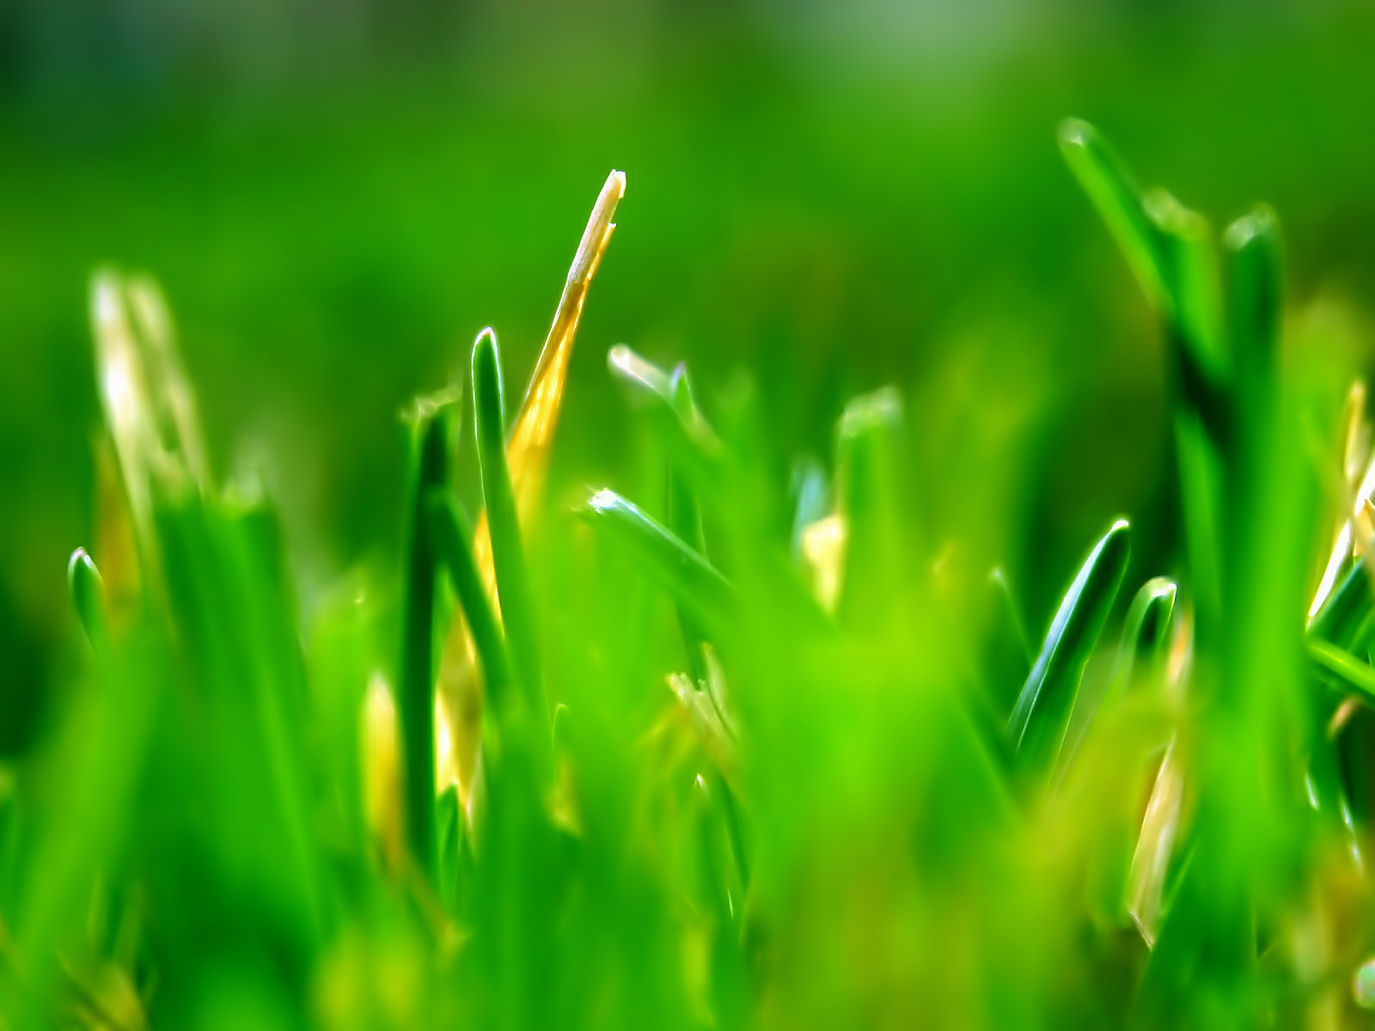
UỶ BAN NHÂN DÂN PHƯỜNG DƯƠNG KINH
TRƯỜNG TIỂU HỌC HẢI THÀNH
TOÁN 5
Bài 47: MÉT KHỐI (tiết 1)
Giáo viên: Nguyễn Thị Thu Huyên

Slide 2




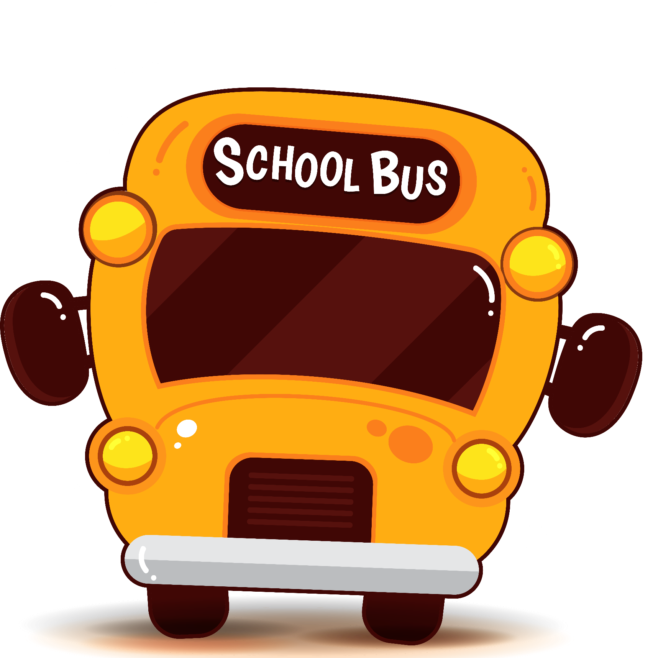


Slide 3


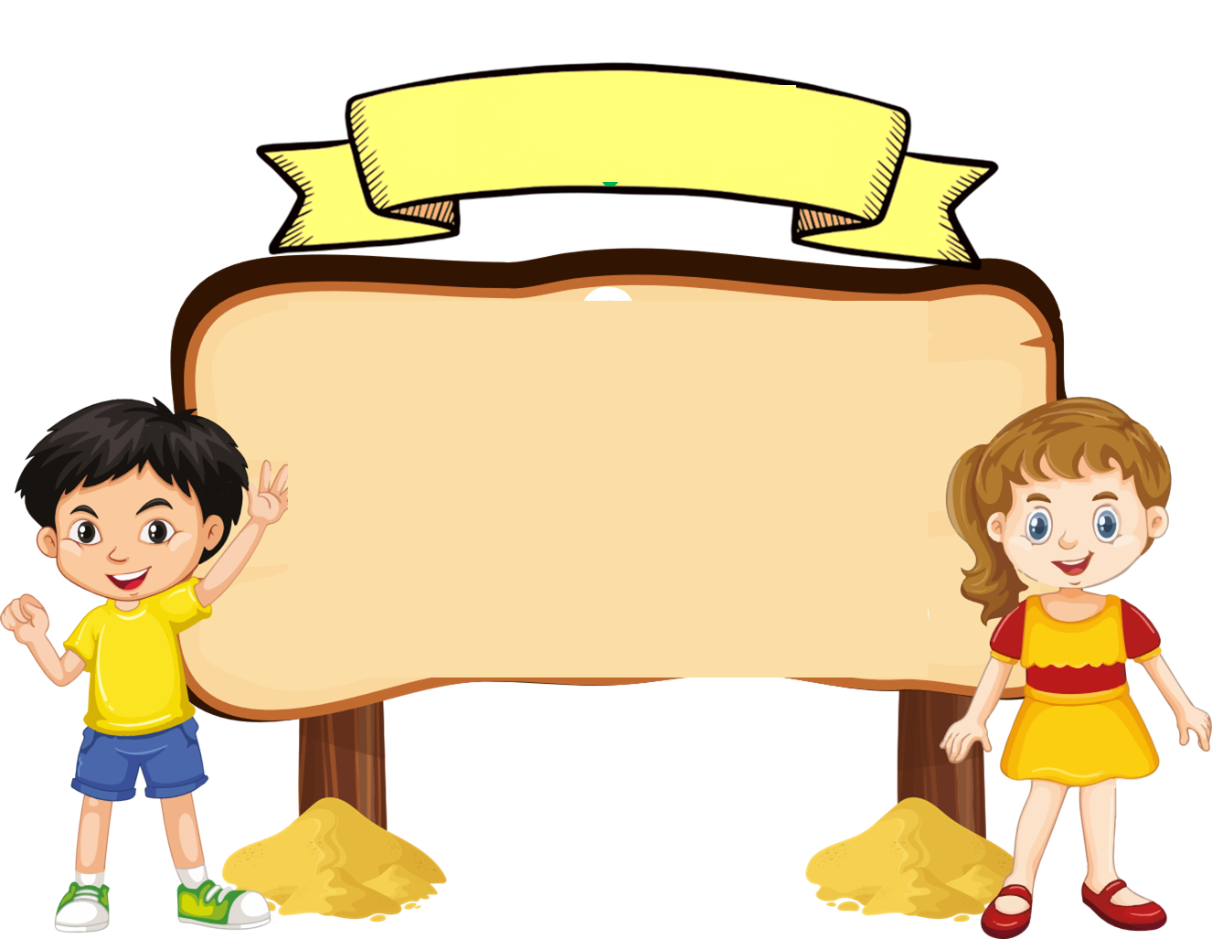




Slide 4
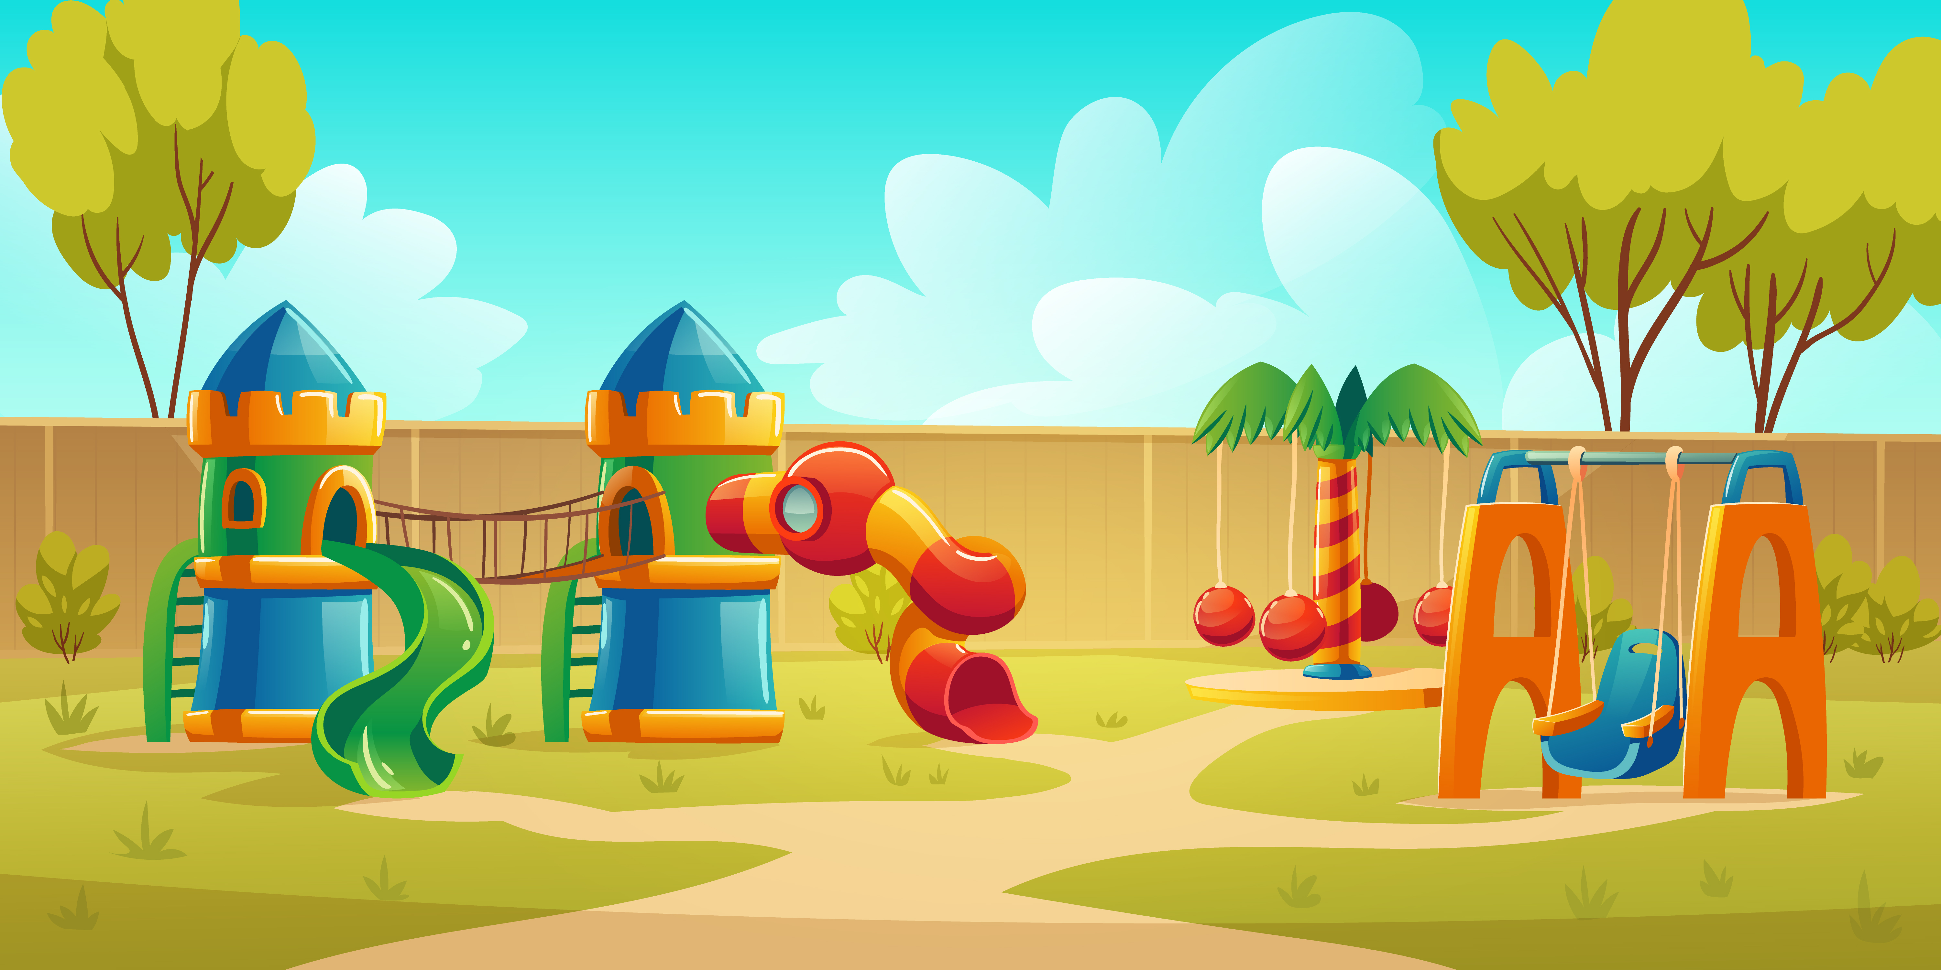
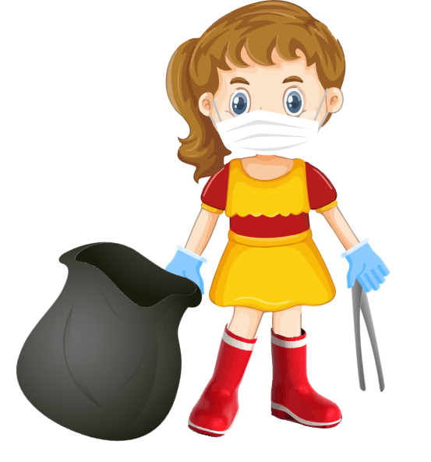
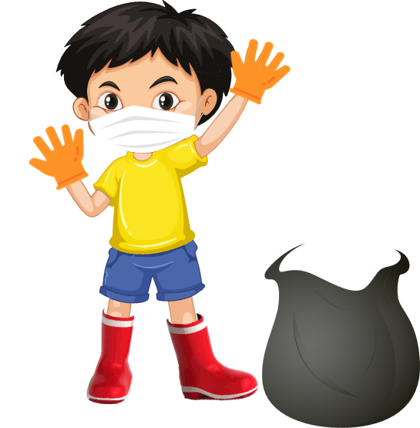
Sân trường của chúng mình đang bị ô nhiễm rất nặng bởi rác bị vứt khắp nơi. Các bạn hãy cùng chúng mình vượt qua các câu hỏi để dọn sạch rác cho sân trường nhé!

Slide 5


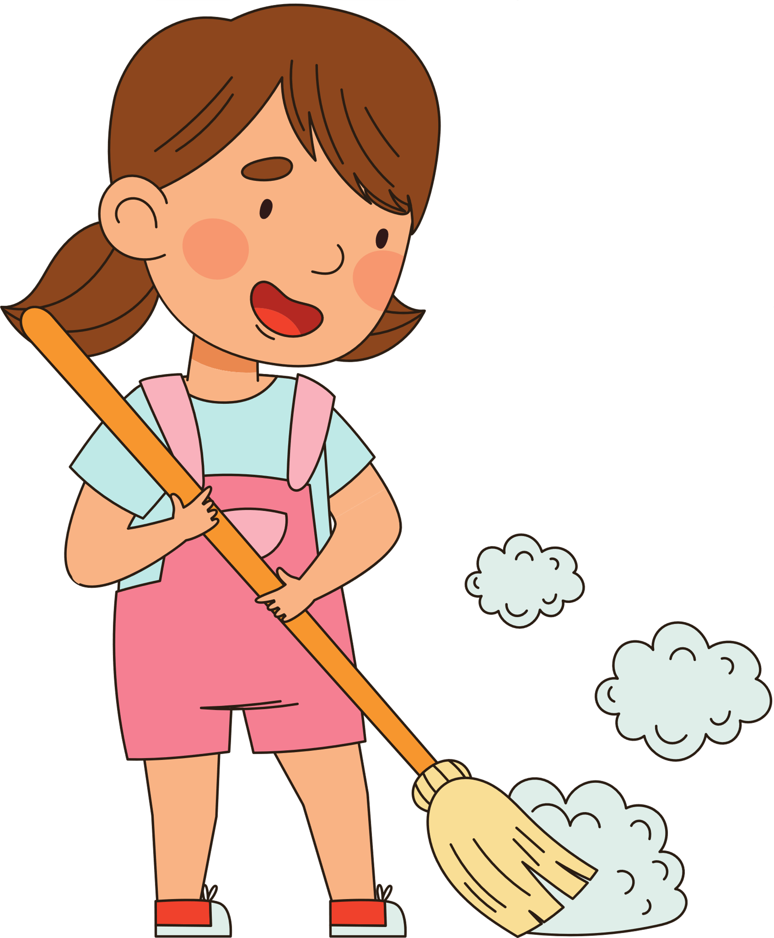





Các ơn các bạn đã giúp đỡ chúng mình dọn rác nhé!
Notes:
Bấm vào từng cái rác để ra câu hỏi., trả lời xong bấm vào túi rác quy về. Trả lời xong hết bấm vào mặt trời

Slide 6



4 dm³ 3 cm³ = cm³
?
A. 403 cm³
B. 4 003 cm³
C. 40 003 cm³
D. 413 cm³

Slide 7
3 dm³ = cm³
?
A. 30
B. 300
C. 3 000
D. 30 000

Slide 8
120 dm³ – 20 dm³ = ?
A. 100 dm³
B. 100 cm³
C. 100 m³
D. 100 ha

Slide 9
320 cm³ = ..?.. dm³
A. 32 000
B. 0,032
C. 3,2
D. 0,32

Slide 10
220 m³ – 40 m³ = ?
A. 170 m³
B. 180 m³
C. 160 m³
D. 190 m³

Slide 11









Slide 12


Slide 13
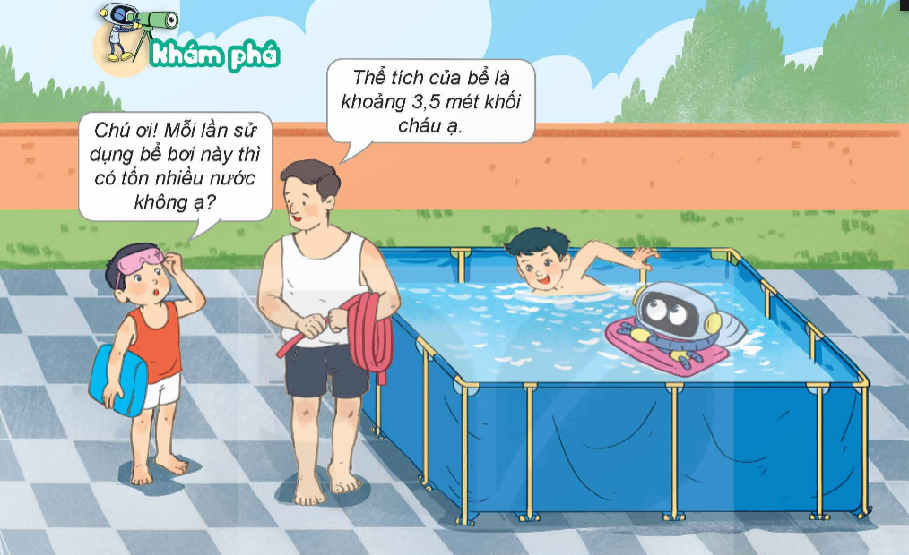


Slide 14
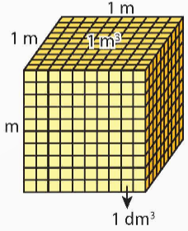
Để đo thể tích người ta cần dùng đơn vị mét khối.
a) Mét khối là thể tích của hình lập phương có cạnh dài 1m. Mét khối viết tắt là m³.
b) Hình lập phương 1m gồm 1000 hình lập phương cạnh 1 dm.
Ta có: 1 m³ = 1 000 dm³ = 1 000 000 cm³
1 dm³ = $\frac{1}{1 000}$ m³
1 cm³ = $\frac{1}{1 000 000}$ m³

Slide 15


Slide 16

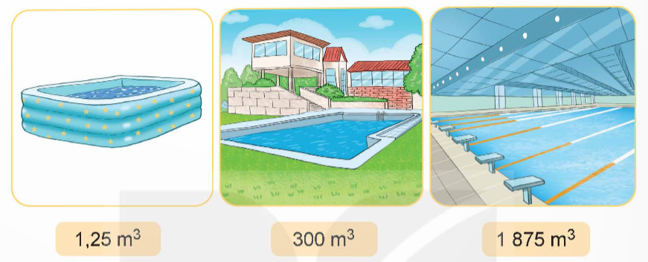

1
Đọc số đo thể tích của mỗi bể bơi dưới đây.
1,15 m³ đọc là: Một phẩy hai mươi lăm mét khối.
300 m³ đọc là: Ba trăm mét khối.
1 875 m³ đọc là: Một nghìn tám trăm bảy mươi lăm mét khối.

Slide 17
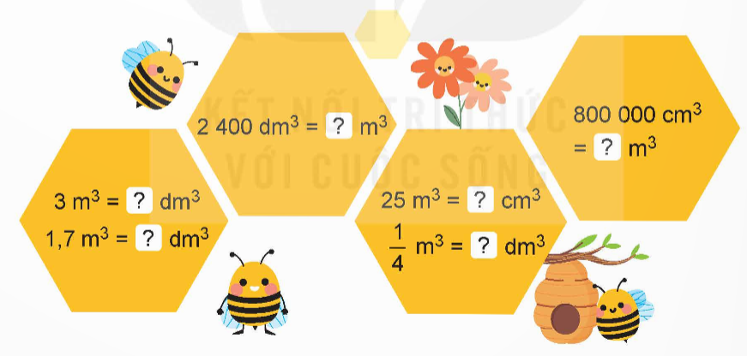
2
Số?
2,4
0,8
3 000
25 000 000
1 700
250

Slide 18
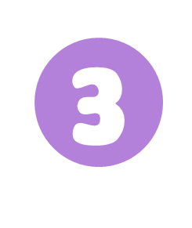
Một thùng xe tải có thể tích là 33,2 m3, lượng hàng hóa trên thùng xe chiếm 80% thể tích của thùng xe. Tính thể tích phần còn trống trong thùng xe.
Bài giải:
Thể tích hàng hóa là:
33,2 × 80 : 100 = 26,56 (m³)
Thể tích phần còn trống trong thùng xe là:
33,2 – 26,56 = 6,64 (m³)
Đáp số: 6,64 m³.

Slide 19


Slide 20

Mét khối là thể tích của hình lập phương cạnh dài 1m.
Mét khối viết tắt là: m³
MÉT KHỐI
KIẾN THỨC CẦN NHỚ
Mỗi đơn vị đo thể tích gấp 1000 lần đơn vị bé hơn tiếp liền.
MỐI QUAN HỆ
Mỗi đơn vị đo thể tích bằng đơn vị đo tiếp liền.
$$\frac{1}{1000}$$

Slide 21

- Ôn tập bài đã học
- Chuẩn bị bài tiếp theo

Slide 22


